Slide 1
BIO 2 : SIKLUS SEL DAN REGULASI
ANNISA HANIFWATI

Slide 2
REFERENCE :
Life Science web textbook The University of Tokyo, 2008
Molecular Biology of the Cell sixth ed., Bruce Albert, 2015
Molecular Cell Biology 8th ed., Harvey Lodish, 2016
Campbell Biology 11th ed, Lisa Urry, 2017

Slide 3
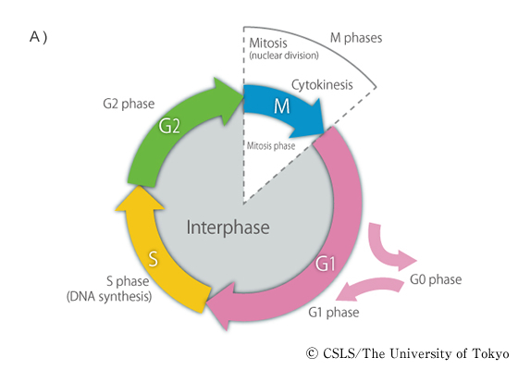
SIKLUS SEL
serangkaian peristiwa berulang-ulang di mana pembelahan sel dan replikasi bergantian dalam urutan berikut: fase M, fase G1, Fase S, dan fase G2 (dan kembali ke fase M berikutnya)

Slide 4
1. Antara fase M dan S adalah fase gap 1 (fase G1)
2. DNA direplikasi disebut fase sintesis (fase S)
3. antara fase S dan M adalah fase gap 2 (fase G2)
4. sel membelah disebut fase mitosis (fase M),

Slide 6
Organisme multiseluler termasuk manusia memiliki sel yang tak terhitung jumlahnya dalam fase gap 0 (fase G0), yang merupakan sel dalam keadaan diam (suatu keadaan di mana sel berhenti berkembang biak meskipun sel memiliki potensi proliferasi).
Siklus sel sel manusia untuk berkembang biak membutuhkan waktu sekitar 1 hari, di mana fase S berlangsung selama 6-8 jam dan fase M, selama sekitar 1 jam.

Slide 8
The cell cycle can be divided into four phases:
S phase for DNA synthesis,
M phase for the division of the nucleus and cytoplasm
G1 phase is between the M and S phases
G2 phase is between the S and M phases
Many cells stop the cell cycle in the G1 phase and enter a state of quiescence referred as G0 phase.
The combined phases of G1, S, and G2 are called the interphase.

Slide 9
Fase G1
regulasi proliferasi sel.
sel memutuskan untuk membelah atau tidak. Sel mendeteksi sinyal dari lingkungan ekstraseluler, seperti nutrisi, tepat sebelum melewati titik restriksi (titik R) dan memutuskan apakah akan berlanjut ke fase S.
Selama fase G1 ini, sel tidak hanya memutuskan apakah akan memasuki fase G0 atau tidak, tetapi juga menentukan apakah akan berkembang menjadi meiosis, diferensiasi, penuaan, atau apoptosis berdasarkan faktor lingkungan eksternal.

Slide 10
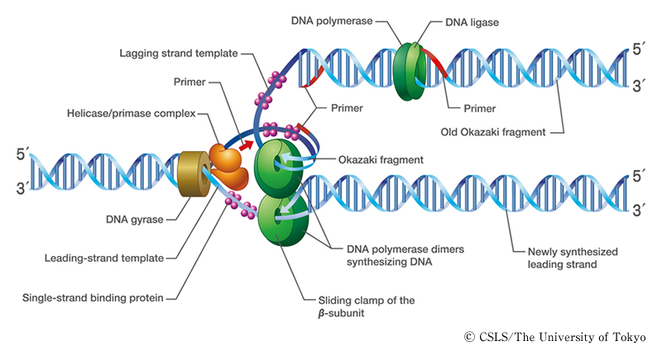
FASE S
Replikasi DNA, suatu proses di mana informasi genetik digandakan secara tepat terjadi sekali dalam satu siklus sel dan hanya selama fase S.

Slide 11
Helicase, which unwinds the parent double-stranded DNA, functions at the tip of the replication fork.
Single-strand binding proteins stably maintain the single strand exposed by helicase.
Primase synthesizes RNA primer.
DNA polymerase elongates the DNA strand. The clamp loader functions to maintain the sliding clamp, which forms a ring around the template DNA strand, so that DNA polymerase binds firmly to the strand and sustains replication without dissociating from it.
DNA synthesis proceeds on the lagging strand while the RNA primer is being degraded.
DNA segments on the lagging strand are joined together by DNA ligase.
topoisomerase (DNA gyrase) releases the tension (supercoils) held by the parent strands by cleaving the DNA strands and rejoining them.

Slide 12
Helicase, yang melepaskan ikatan ganda DNA induk, di ujung rantai replikasi.
Single-strand binding proteins mempertahankan single strand yang terpapar helikase.
Primase mensintesis primer RNA.
DNA polimerase memperpanjang untai DNA. Clamp loader berfungsi untuk mempertahankan sliding clamp, yang membentuk cincin di sekitar strand DNA template, sehingga DNA polimerase berikatan kuat pada strand untuk proses replikasi
Sintesis DNA berlangsung pada lagging strand ,sementara primer RNA sedang terdegradasi.
Segmen DNA pada lagging strand bergabung bersama oleh DNA ligase.
topoisomerase (DNA gyrase) merelease regangan (supercoils) strand DNA induk dengan membelah untaian DNA dan rejoining

Slide 13
Fase G2, mengikuti fase S, adalah fase di mana persiapan untuk pembelahan sel berlangsung. Secara khusus, ini berfungsi sebagai check point untuk menentukan apakah replikasi DNA telah selesai, kerusakan DNA telah terjadi, dan apakah aman untuk transisi ke fase M.

Slide 14
DNA doubling and chromosomal segregation during the cell cycle. DNA is not observed in the interphase but can be observed after condensation as chromosomes during mitosis.

Slide 15
Changes in the quantity of DNA per cell

Slide 16
FASE M MITOSIS
Profase
2a. Profase (awal)
Sentriole ⇒ sebuah tetap di tempat, lainnya bergerak menuju kutub yang berlawanan
sentriole ⇒ membentuk mikrotubule yang menghubungkan antar sentriole
membran inti ⇒ depolimerisasi
kromatin ⇒ kondensasi (solenoid) ⇒ kromosom
2b. Profase akhir
Kromosom ⇒ duplikasi menjadi kromosom yang memiliki dua pasang kromatid
kromosom ⇒ mempunyai kinetochore yg melekat pada sentromer (yaitu: tempat spindel mikrotubule berikatan)

Slide 18
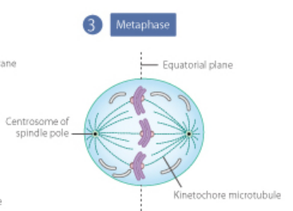
metafase,
kromosom bergerak ke arah equator pembelahan (di tengah sel)

Slide 19
anafase
Kinetochore (sentromer) kromosom ⇒ membelah menjadi dua masing-masing memiliki sepasang kromatid
Sepasang kromatid → berdiri sendiri menjadi kromosom
Mikrotubule yg mengikat kromatid ⇒ memendek menuju kearah kutup (sentriole) sambil menarik sentromer kromosom
Mikrotubule yg tak mengikat kromatid → memanjang → sel memanjang

Slide 20
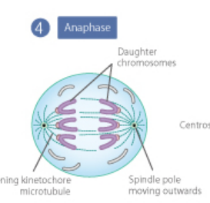
anafase
kromatid dari setiap kromosom terpisah untuk membentuk 2 set kromosom dan pindah ke kutub yang berlawanan dari sel

Slide 21
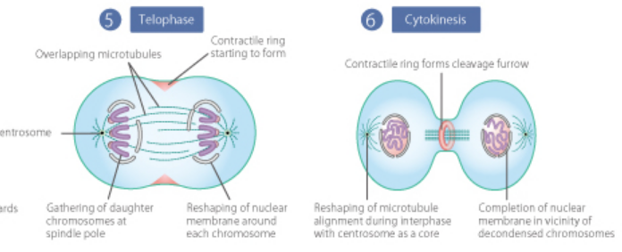
Telofase dan cytokinesis
Pada sel hewan, membran sel mulai mencekung ke dalam sitoplasma membentuk alur pembelahan dan akhirnya membelah menjadi dua sel anak, sedangkan dalam sel tanaman, dinding sel terbentuk antara dua sel anak dan memisahkan mereka.

Slide 22
CYTOKINESIS
Sitoplasma dibagi menjadi dua, mengikuti pemisahan kromosom selama fase M.
untuk proliferasi sel, untuk pemeliharaan stabilitas genom.
interaksi antara sitoskeleton aktin pada permukaan sel, mikrotubulus sitoplasma, dan transportasi vesikuler intraseluler.
cincin filamen aktin dan miosin terbentuk
Kontraksi cincin menyebabkan penyempitan pada membran sel untuk membentuk alur pembelahan
pemisahan sel menjadi dua sel anak dengan sel seluler independen dengan membran seluler.
Transport vesikuler terlibat aktif
regulasi oleh Rho GTPase bersama dengan fosforilasi oleh beberapa kinosis mitosis.

Slide 24
Cells of neonatal mouse cerebral cortex
At the cortical surface (top), neurons that have completed differentiation (red) are arranged in layers.
Inside the cortex (bottom), cells are proliferating actively (white).
As the nucleus of cells in the G1-phase is labeled in red
cells in the S/G2/M phase as white
the color of the nucleus is seen to be changing with the progression of the cell cycle.

Slide 26
REGULASI SIKLUS SEL
Cell cycle engine

Slide 27
Cell cycle engine
Cyclin-CDK (cyclin-dependent protein kinase) complexes play a central role in cell cycle progression
The function of cyclin-CDKs is to run the cell cycle smoothly, and these are therefore called “cell cycle engines.”
Cyclins are proteins that vary in quantity throughout the cell cycle.
3 JENIS CYCLIN :
The cyclins are expressed between the G1 and S phases, known as the G1/S-phase cyclin
during the S phase, the S-phase cyclin
between the G2 and M phases, the G2/M-phase cyclin

Slide 29
Several types of G1/S-phase cyclins and G1/S-phase CDKs.
Cyclin D-CDK4/6 complex and the cyclin E-CDK2 complex
function at the start of the S phase.
G2/M-phase cyclin and G2/M-phase CDK
. (cyclin B-Cdc2 complex)
function at the start of the M phase
induces nuclear membrane breakdown
chromosome formation when activated.

Slide 30
Regulation of cyclin-CDK activity
Regulated by at least 4 molecular mechanisms:
(1) binding to synthesized cyclin,
(2) activation by phosphorylation,
(3) suppression of activity by phosphorylation of the ATP-binding site and activation by dephosphorylation of the site, and
(4) inhibition by cyclin-dependent kinase
molecular reactions such as protein synthesis and phosphorylation ensures DNA replication and cell division progress correctly in the cell cycle.

Slide 31
Peraturan kegiatan cyclin-CDK Diatur oleh setidaknya 4 mekanisme molekuler: (1) mengikat cyclin disintesis, (2) aktivasi oleh fosforilasi, (3) penekanan aktivitas dengan fosforilasi situs pengikatan ATP dan aktivasi oleh defosforilasi situs, dan (4) penghambatan oleh kinase tergantung-siklin reaksi molekuler seperti sintesis protein dan fosforilasi memastikan replikasi DNA dan pembelahan sel berlangsung dengan benar dalam siklus sel.

Slide 32
Checkpoint mechanisms in the cell cycle
DNA damage checkpoint
DNA replication checkpoint
Spindle assembly checkpoint
Chromosome segregation checkpoint

Slide 33
1. DNA damage checkpoint
cells have a mechanism to check whether the DNA bases and their sequences are correct.
If the DNA is found to be damaged, ATM/R phosphorylate and activate the p53 protein during the G1, S, and G2 phases
unphosphorylated p53 is broken down by Mdm2.
The phosphorylated p53 protein activates numerous genes (some genes are inactivated).
One role of the p53 protein is to activate the genes of the p21 protein, a type of CKI, to create large amounts of p21 protein, and to inhibit the actions of cyclin-CDK.
As a result, cells cannot move onto the next step until the DNA damage is repaired.
Once the repair is completed, the p53 protein is inactivated, and the p21 protein is broken down, allowing the cells to transition to the next step.

Slide 34
Sel memiliki mekanisme untuk memeriksa apakah basis DNA dan urutannya benar.
Jika DNA ditemukan rusak, ATM / R memfosforilasi dan mengaktifkan protein p53 selama fase G1, S, dan G2
Protein p53 terfosforilasi mengaktifkan banyak gen.
Salah satu peran protein p53 adalah untuk mengaktifkan gen protein p21, sejenis CKI, untuk membuat sejumlah besar protein p21, untuk menghambat aksi cyclin-CDK.
Akibatnya, sel tidak dapat bergerak ke langkah berikutnya sampai kerusakan DNA diperbaiki.
Setelah perbaikan selesai, protein p53 tidak aktif, dan protein p21 dipecah, yang memungkinkan sel-sel untuk transisi ke proses selanjutnya.

Slide 36
Checkpoints at different phases of the cell cycle 2. DNA replication checkpoint This checkpoint allows the cell cycle to transition to nuclear division after DNA has been adequately replicated.
If any part of the DNA has not been replicated, the checkpoint inhibits the activity of the G2-phase cyclin-CDK, the protein that instructs entry into the M phase.
First, the ATR protein kinase binds to the replication fork to activate its kinase activity, and then phosphorylates and activates another protein kinase Chk-1.
The phosphorylated Chk-1 then phosphorylates and inactivates the Cdc25 phosphatase.
the Cdc25 phosphatase kept inactive, CDK dephosphorylation is prevented from occurring.
As a result, the G2-phase cyclin-CDK complex remains inactivated, which prevents complete phosphorylation of the target protein of the G2-phase cyclin-CDK complex required for entry into the M phase.
The ATR continues to activate the Chk-1 protein kinase until all replication forks complete DNA replication and the replication forks are broken down.

Slide 37
2. DNA replication check point
DNA replication check point menentukan siklus sel untuk beralih ke pembelahan nucleus, setelah DNA direplikasi
Jika ada bagian dari DNA yang belum direplikasi, check point menghambat aktivitas cyclin-CDK fase-G2, protein yang menginstruksikan masuk ke fase M.
Pertama, protein kinase ATR berikatan dengan cabang replikasi untuk mengaktifkan aktivitas kinase, dan kemudian memfosforilasi dan mengaktifkan protein kinase Chk-1 .
Chk-1 yang terfosforilasi kemudian memfosforilasi dan menonaktifkan Cdc25 phosphatase.
Cdc25 fosfatase tidak aktif, menghambat defosforilasi CDK.
Sehingga, kompleks cyclin-CDK fase-G2 tidak aktif, mencegah fosforilasi protein target dari kompleks cyclin-CDK fase-G2 yang diperlukan untuk masuk ke fase M.
ATR terus mengaktifkan protein kinase Chk-1 sampai semua proses replikasi DNA selesai.

Slide 39
3. Spindle assembly checkpoint Incorrect spindle assembly prevents the advancement into anaphase.
The mechanism responsible for ensuring appropriate spindle assembly is called the spindle assembly checkpoint.
If any one kinetochore of either sister chromatid does not appropriately attach to a spindle microtubule, then transition to anaphase is inhibited.
protein Mad2 attaches to the kinetochores that have failed to attach to microtubules and becomes activated.
It interacts with the protein Cdc20 to inhibit Cdc20 activity. Because Cdc20 is an activator of APC/C that is required to initiate anaphase, transition to anaphase will not occur as long as activated Mad2 is present.
The production of activated Mad2 will stop only when all kinetochores are properly attached to the microtubules.
the spindle assembly checkpoint ensures that cell division does not progress any further until all chromosomes are properly attached to microtubules so that the genome of the parent cell can be accurately segregated to the 2 daughter cells.

Slide 40
Rakitan spindel yang salah menghambat ke step anafase. Mekanisme yang bertanggung jawab untuk memastikan rakitan spindel yang sesuai disebut check point rakitan spindel. Jika ada satu kinetokor dari salah satu sister kromatid yang tidak melekat dengan tepat pada spindle mikrotubulus, maka transisi ke anafase terhambat.
protein Mad2 menempel pada kinetokor yang gagal menempel pada mikrotubulus dan menjadi teraktivasi.
Mad2 berinteraksi dengan protein Cdc20 untuk menghambat aktivitas Cdc20.
Cdc20 adalah aktivator APC / C yang diperlukan untuk memulai anafase, transisi ke anafase tidak akan terjadi selama Mad2 teraktivasi
Produksi Mad2 yang diaktifkan akan berhenti ketika semua kinetokor terpasang dengan benar ke mikrotubulus.
Spindel assembly check point memastikan bahwa pembelahan sel tidak berlanjut, sampai semua kromosom terpasang dengan benar ke mikrotubulus sehingga genom sel induk dapat secara sempurna ditransformasi ke 2 sel anakan.

Slide 41
Chromosome segregation checkpoint Once the chromosomes have segregated properly, telophase starts.
The G2/M cyclin-CDK complex needs to be inactivated to allow transition to telophase and for the subsequent cytokinesis events.
This checkpoint monitors the positions of the segregating daughter chromosomes.
After proper chromosome segregation is confirmed, the regulatory factor Cdc14 inactivates the G2/M cyclin-CDK complex, allowing cells to transition to telophase and then to cytokinesis.

Slide 42
Check point pemisahan kromosom
Setelah kromosom dipisahkan dengan benar, telofase dimulai.
Kompleks G2 / M cyclin-CDK harus dinonaktifkan, untuk memungkinkan transisi ke telofase dan untuk kejadian sitokinesis berikutnya.
Check point ini memantau posisi pemisahan kromosom sel anakan
Setelah pemisahan kromosom yang tepat , Cdc14 menonaktifkan G2 / M cyclin-CDK kompleks, yang memungkinkan sel untuk transisi ke telofase dan kemudian ke sitokinesis.

Slide 43
Regulation of Cell Proliferation
Positive and negative control
Molecular machinery allowing positive and negative regulation
Signal transduction leading up to the initiation of cell proliferation
Note :
Proliferasi sel adalah proses yang menghasilkan peningkatan jumlah sel, dan didefinisikan oleh keseimbangan antara pembelahan sel dan hilangnya sel melalui kematian atau diferensiasi sel. Proliferasi sel meningkat pada tumor. Proliferasi merupakan eningkatan jumlah sel sebagai hasil dari pertumbuhan sel dan pembelahan sel. (National Cancer Institute)

Slide 44
Cell proliferation is regulated by the extracellular environment, such as the presence of nutrients, with energy and oxygen supplied, waste and CO₂ removed, and other factors such as temperature and pH maintained at appropriate levels

Slide 45
Positive and negative control
Cell proliferation in multicellular eukaryotes is regulated strictly through the balance of negative and positive cell proliferation signals.
cells adhere closely to each other in the epithelial tissues of mammals, including humans which controls proliferation negatively.
If adhesion to the next cell is lost due to an injury such as a scratch on the skin, the negative control is lost—thus allowing proliferation.
Cell proliferation is triggered only when the positive cell proliferation signals are sent to the cells by proliferative factors (or growth factors; many of which are proteins) that are specific to the cell type.
If cells adhere properly to each other, proliferation is not initiated despite the presence proliferative factors.
Thus, initiation of cell proliferation is regulated by positive and negative signals.

Slide 46
Proliferasi sel dalam eukariota multisel diatur melalui keseimbangan sinyal proliferasi sel negatif dan positif.
Sel-sel menempel erat satu sama lain di jaringan epitel mamalia, termasuk kontrol proliferasi secara negatif.
Jika adhesi ke sel berikutnya hilang karena cedera seperti goresan pada kulit, kontrol negatif hilang — sehingga memungkinkan proliferasi.
Proliferasi sel dipicu hanya ketika sinyal proliferasi sel positif dikirim ke sel, oleh faktor proliferasi (atau faktor pertumbuhan; banyak di antaranya adalah protein) yang spesifik untuk tiap jenis sel.
Jika sel-sel saling menempel dengan baik, proliferasi tidak dimulai meskipun ada faktor proliferasi.
Dengan demikian, inisiasi proliferasi sel diatur oleh sinyal positif dan negatif.

Slide 47
Regulation of Cell Proliferation
Initiation of DNA replication
Entry into the S phase is initiated by the activation of the pre-replicative complex. Firstly, Cdc6, Cdt1, and the mini-chromosome maintenance (MCM) complex bind to the origin recognition complex (ORC),
binds specifically to the origins of replication on chromosomes, thereby forming the pre-replicative complex.
The pre-replicative complex is then phosphorylated and activated by the Cdc7 kinase and CDK during the G1 phase,
the activated pre-replicative complex further binds with Cdc45, followed by the Dpb11/Cut5-Sld2 complex, and replication initiation factors such as GINS.
Finally, following the activation of DNA helicase and binding of DNA polymerase, the replication fork is formed, which allows initiation of DNA replication

Slide 48
Masuk ke fase S dimulai oleh aktivasi kompleks pra-replikasi.
Pertama, Cdc6, Cdt1, dan mini-kromosom maintenance complex(MCM) berikatan dengan origin region complex (ORC), sehingga membentuk kompleks pra-replikasi.
Kompleks pra-replikasi kemudian difosforilasi dan diaktifkan oleh Cdc7 kinase dan CDK selama fase G1,
kompleks pra-replikasi yang diaktifkan selanjutnya mengikat dengan Cdc45, diikuti oleh kompleks Dpb11 / Cut5-Sld2, dan faktor inisiasi replikasi seperti GINS.
Akhirnya, setelah aktivasi DNA helicase dan pengikatan DNA polimerase, ikatan replikasi terbentuk, yang memungkinkan inisiasi replikasi DNA

Slide 50
Signal transduction leading up to the initiation of cell proliferation
Signal transduction up to S-phase initiation
the intracellular signal transduction (signaling cascade) that starts when proliferation inducing signals (positive proliferation signals) reach the cell membrane receptor.
Cell proliferation is initiated through this process.
The transcription factor synthesized by a newly expressed early gene further induces the expression of various protein genes.
the CDKs and cyclins are the most important. These two proteins are synthesized and accumulated to form cyclin-CDK complexes.
If they are activated, they phosphorylate other proteins (such as the Rb protein), activate transcription factors (such as E2F) of the genes required for DNA synthesis, and finally activate enzymes that synthesize the DNA materials necessary in the S phase, thereby allowing the cell cycle transition to the S phase.

Slide 51
Transduksi sinyal untuk inisiasi fase-S
Transduksi sinyal intraseluler (pensinyalan kaskade) yang dimulai ketika proliferasi menginduksi sinyal (sinyal proliferasi positif) mencapai reseptor membran sel.
Proliferasi sel dimulai melalui proses ini.
Faktor transkripsi yang disintesis oleh gen awal yang baru diekspresikan lebih lanjut yang menginduksi ekspresi berbagai gen protein.
CDK dan cyclin disintesis dan diakumulasikan untuk membentuk kompleks cyclin-CDK.
Jika diaktifkan, mereka memfosforilasi protein lain (seperti protein Rb), mengaktifkan faktor transkripsi (seperti E2F) dari gen yang diperlukan untuk sintesis DNA, dan akhirnya mengaktifkan enzim yang mensintesis bahan DNA yang diperlukan dalam fase S, sehingga memungkinkan transisi siklus sel ke fase S.

Slide 53
Cell cycle and cancer
In most human cancer cells, mutations of oncogenes and tumor suppressor genes cause abnormality in the regulation of proliferation and, subsequently, deregulated cell proliferation.
Deregulated cell proliferation means uncontrolled proliferation of cells due to the absence of important regulatory mechanisms to maintain a normal cell count that is essential to all living organisms.
In other words, even in an extracellular environment in which cell proliferation should be inhibited, cancer cells wake from their quiescent state and start proliferating.

Slide 54
Siklus sel dan kanker Pada sebagian besar sel kanker manusia, mutasi onkogen dan gen penekan tumor menyebabkan kelainan dalam regulasi proliferasi dan deregulasi proliferasi sel
Deregulasi Proliferasi sel berarti proliferasi sel yang tidak terkendali karena tidak adanya mekanisme regulasi untuk mempertahankan jumlah sel normal .
In other words, even in an extracellular environment in which cell proliferation should be inhibited, cancer cells wake from their quiescent state and start proliferating.
Note :
Onkogen : gen yang termodifikasi sehingga meningkatkan keganasan sel tumor. Onkogen umumnya berperan pada tahap awal pembentukan tumor. Onkogen meningkatkan kemungkinan sel normal menjadi sel tumor, yang pada akhirnya dapat menyebabkan kanker.

Slide 55
The close relation between cancer and regulation of the initiation of cell proliferation
the genes involved in the control of the initiation of cell proliferation are indeed oncogenes and tumor suppressor genes
genes such as Rb and p53, which function at the beginning of cell proliferation, are known to be tumor suppressor genes
genes such as cyclin D1 are known to be oncogenes.
When genes such as Rb, p53, and cyclin D1 mutate, normal regulation of cell proliferation is disabled, allowing cells to proliferate

Slide 56
Hubungan erat antara kanker dan regulasi inisiasi proliferasi sel
gen yang terlibat dalam kontrol inisiasi proliferasi sel adalah onkogen dan gen penekan tumor
gen Rb dan p53, yang berfungsi pada awal proliferasi sel, dikenal sebagai gen penekan tumor
gen cyclin D1 dikenal sebagai onkogen.
Ketika gen seperti Rb, p53, dan cyclin D1 bermutasi, regulasi normal proliferasi sel dinonaktifkan, yang memungkinkan sel untuk proliferasi

Slide 57
relation between the cell cycle and cancer can be observed at the DNA damage checkpoint.
DNA damage checkpoint factors such as ATM/R and Chk2t are tumor suppressor genes.
The p53 protein is also involved in the DNA damage checkpoint mechanism.
replication of damaged DNA promotes chromatin remodeling, which may trigger cancer, the DNA damage checkpoint is considered to not only contribute to the stability of the genome but also to control the occurrence of tumor initiation at the systemic level.

Slide 58
Summary
Summary
Summary
The cells in all living organisms proliferate by repetitive cell division.
The cell cycle progresses in one direction in the following order: M phase, G1 phase, S phase, and G2 phase (returning to the next M phase).
Chromosome segragation occurs during the M phase; this phase consists of 5 stages: prophase, prometaphase, metaphase, anaphase, and telophase. Following the M phase, the cell cycle progresses to cytokinesis.
During the G1 phase, cells decide whether to transition to cell proliferation.
In a single cell cycle, gene information duplicates only during the S phase, and only once.
In the G2 phase, cells check whether it is safe to enter the M phase.
Regulatory factors known as the cell cycle engines play a crucial role in the progress of the cell cycle.

Slide 59
At the molecular level, cell cycle engines are cyclin-CDK complexes.
Cyclins expressed at different phases of the cell cycle include the G1/S-phase-, S-phase-, and G2/M-phase cyclins.
Before cells enter the next phase, they carry out checks to ensure that it is safe to do so at certain checkpoints.
Examples of checkpoints include the DNA replication checkpoint, DNA damage checkpoint, spindle assembly checkpoint, and chromosome segregation checkpoint.
Cell proliferation is controlled by the extracellular environment, such as the presence of nutrients.
Cell proliferation in multicellular organisms is controlled in a more advanced manner
to maintain the integrity as an organism.
The initiation of cell proliferation involves both positive and negative signals, such as
the G1/S-phase cyclin-CDK complexes (positive) and CKIs (negative).

Slide 60
MEIOSIS

Slide 61
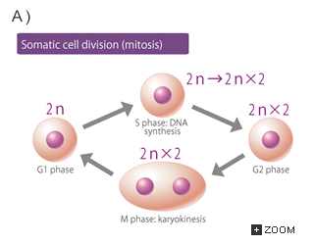
Dalam pembelahan sel somatik (mitosis), sel induk 2n menggandakan DNAnya sesuai dengan siklus sel dan mendistribusikannya ke dua sel anak (Gambar 18-2A).
pada meiosis, sel 1n dibuat dari sel 2n sebelum pembuahan. Selama meiosis, sel induk 2n menggandakan DNA-nya dan kemudian mengalami dua divisi berturut-turut menjadi empat sel 1n (Gambar 18-2B).

Slide 62
Dalam pembelahan sel somatik (mitosis), sel induk 2n menggandakan DNAnya sesuai dengan siklus sel dan mendistribusikannya ke dua sel anak (Gambar 18-2A).
Di sisi lain, pada meiosis, sel 1n dibuat dari sel 2n sebelum pembuahan. Selama meiosis, sel induk 2n menggandakan DNA-nya dan kemudian mengalami dua divisi berturut-turut menjadi empat sel 1n (Gambar 18-2B).
Perbedaan utama antara mitosis dan meiosis adalah pada meiosis, distribusi DNA terjadi setelah pembelahan sel pertama tanpa replikasi DNA * 3.

Slide 63
2 jenis pembelahan mitosis yang berbeda
Mitosis : genom dipertahankan sebagai diploid (bentuk 2n),
Meiosis : kromosom terpecah menjadi haploid (bentuk 1n).
Sel 2n memiliki sepasang kromosom paternal dan maternal yang dikenal sebagai kromosom homolog.
Setiap kromosom digandakan oleh replikasi DNA untuk menghasilkan dua sister kromatid
selama mitosis, setiap kromosom homolog bergerak secara independen, dan dua sister kromatid dari satu kromosom dibagi menjadi dua sel selama proses fisi.
Pada meiosis, kromosom homolog membentuk pasangan (sinapsis). Pasangan ini juga terjadi antara kromosom seks (pada manusia, X dan Y) dan genetik crossing over terjadi antara kromosom homolog paternal dan maternal

Slide 65
GENETIC CROSSING OVER
Pembentukan beberapa titik silang antara sister kromatid .
Transfer kromosom terjadi pada titik-titik crossover , menghasilkan perubahan kombinasi gen dalam proses yang dikenal sebagai rekombinasi genetik.
Proses crossover tidak mengganggu pemisahan kromatid;
Proses rekombinasi genetik terjadi secara acak antara kromosom homolog, dan menghasilkan berbagai kombinasi kromosom dari paternal dan maternal

Slide 66
Titik di mana kromosom paternal dan maternal bersilangan dan menempel disebut chiasma
kromosom berpasangan berderet di antara spindle, aparatus kromosom segregasi.
protein yang menghubungkan kromosom homolog terdegradasi dan kromosom homolog dipisahkan dan didistribusikan ke dua sel oleh spindel mitosis (divisi pertama).
Pembelahan kedua mengikuti, di mana kromatid yang merupakan kromosom homolog dipisahkan dan masing-masing didistribusikan ke satu sel.

Slide 67
Genetic crossing-over
Chromosomal crossing-over does not occur between sister chromatids (1 and 2), but each chromatid (1 or 2) can cross with either sister chromatid of the other homologous chromosome (3 or 4).

Slide 68
Mikrotubulus yang membentuk spindel mitosis mengikat kromosom di kinetokor , mendorong dan menarik kromosom
Lokasi tempat kinetokor menempel pada kromatin berbeda antara mitosis dan meiosis.
Dalam mitosis ( kromatid berpasangan dalam arah berlawanan ), kinetokor diposisikan menghadap arah yang berlawanan,
pada meiosis I (di mana kromatid berpasangan dilakukan dalam arah yang sama), kinetokor diposisikan menghadap ke arah yang sama

Slide 69
Direction of kinetochores
In Meiosis I, the kinetochores of the two chromatids face the same direction (left), whereas they face opposite directions in mitosis (right).

Slide 70
Kinetochores and centromeres:
Centromeres are the constricted region observed in chromosomes during the M phase, and are known to have specific repetitive DNA sequences.
Kinetochore complex is formed around the centromere DNA with proteins binding to this region and plays important roles such as interaction with microtubules during division.

